Slide 1
Dragi učenici, današnja nastavna jedinica je: Grafički prikazi udžb. 116. i 117. str. (crtanje gotovim oblicima u MsWordu) - plan ploče nalazi se na kraju prezentacije -

Slide 2
Kartica → Umetanje (Umetni) Postoji nekoliko vrsta grafičkih prikaza:
Oblici
Ikone
SmartArt grafika
Grafikoni
…danas ćemo naučiti koristiti oblike…

Slide 3
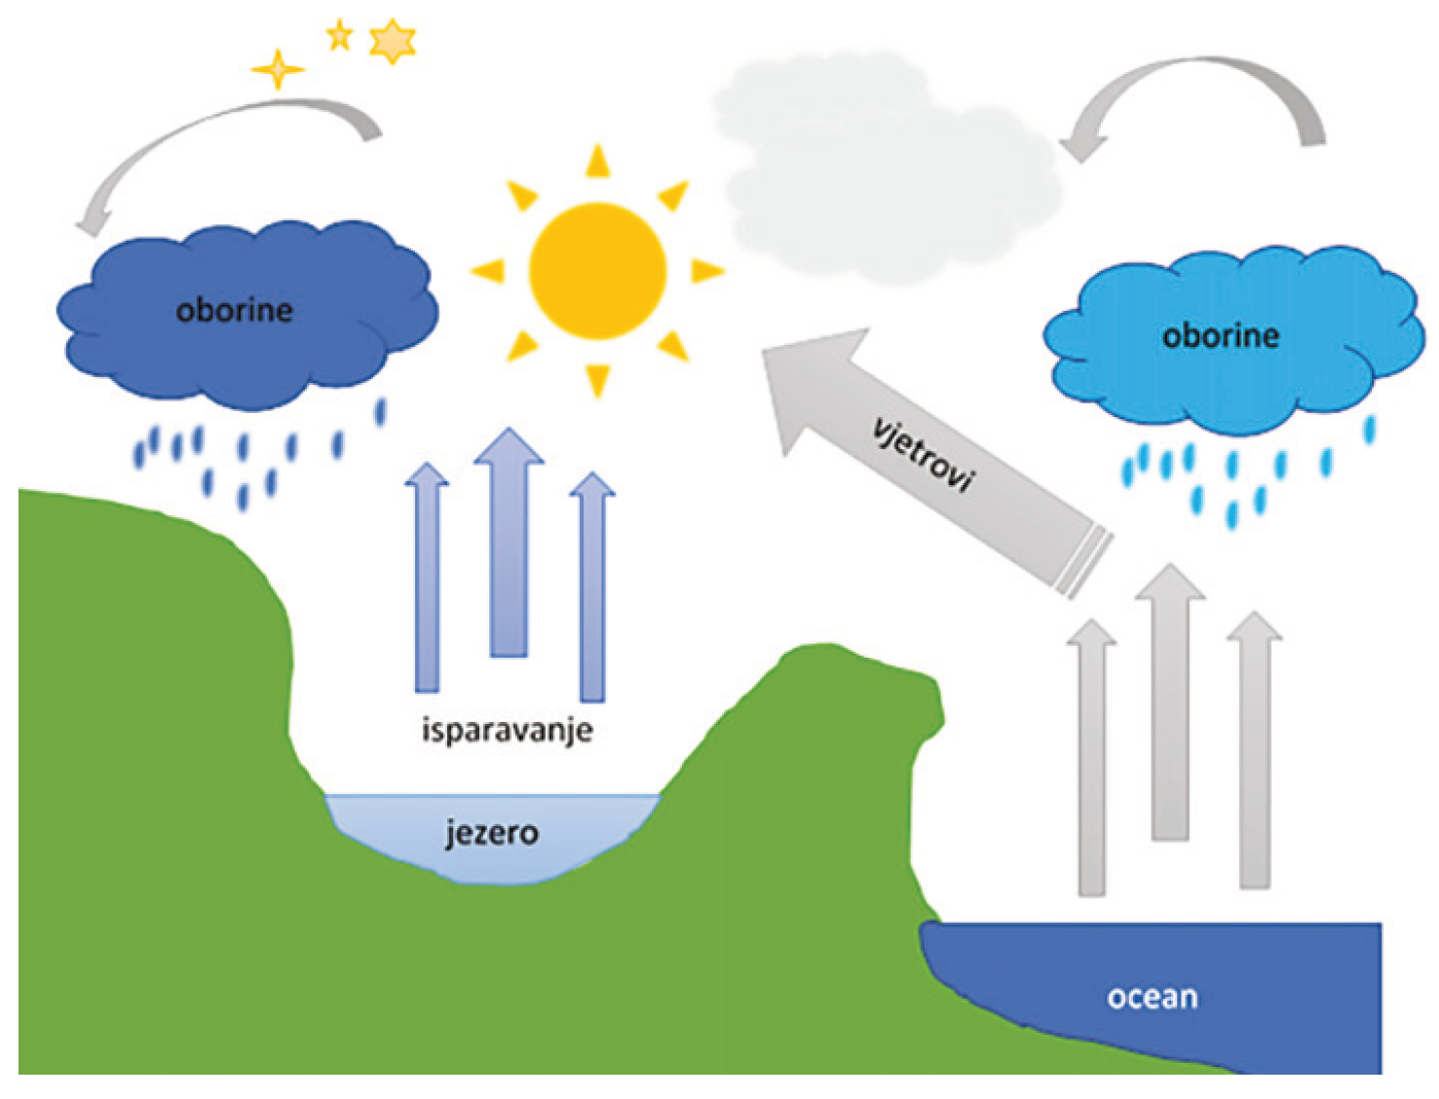
Primjer korištenja grafičkih prikaza Oblici:

Slide 4
Oblicima određujemo položaj pomoću naredbi: Položaj Premjesti ispred/Premjesti iza
Oblikovanje grafičkih prikaza:
1. dvostruki klik na oblik
2. otvori se alatna traka Oblikovanje
oblikovanje (ispuna, kontura, efekti …)
Razmještaj/položaj

Slide 5
… tablet … (malo je drugačiji prikaz nego na računalu)

Slide 6
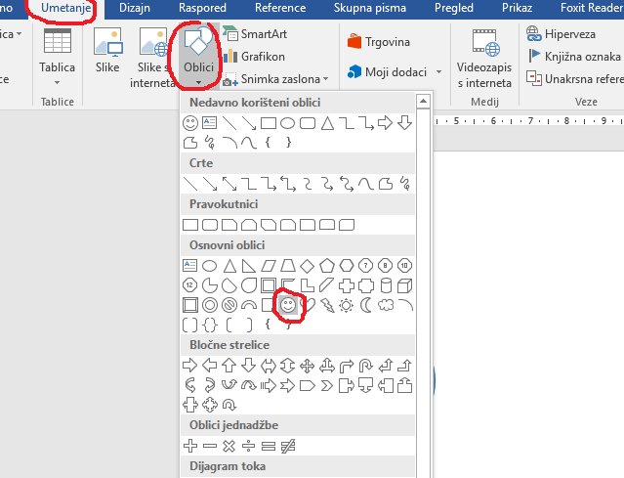
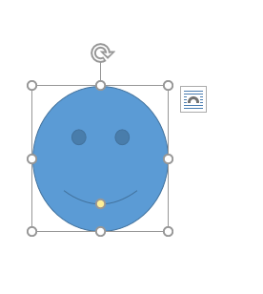
Pokušajmo zajedno…..
Korak – umetanje oblika

Slide 7
2. Korak – promjena ispune (boje oblika)

Slide 8
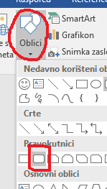
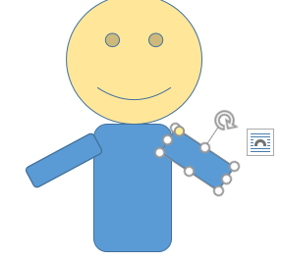
3. Korak – dodavanje oblika (zaobljeni pravokutnik)
Kliknemo na lik, kada se pojave točkice, pomoću strelice zakrećemo lik

Slide 9
4. Korak – umetanje još dva pravokutnika….(noge)
Naš Robotko je skoro gotov…

Slide 10
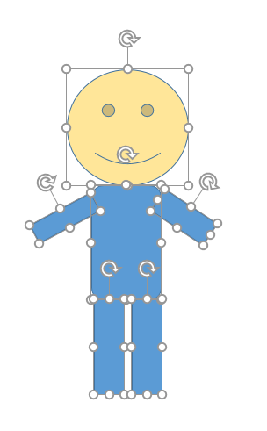
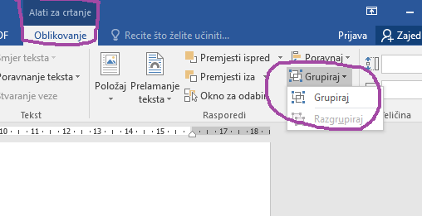
5. Korak – grupiranje – više oblika zajedno spajamo u jedan lik
Označimo glavu
Pritisnemo tipku CTRL
Držimo tipku CTRL i mišem kliknemo na ostale likove
Kada su svi likovi označeni – naredba Grupiraj

Slide 11
Robotko je gotov….
Smisli robotu ime, promijeni boju, dodaj mu šešir ili frizuru…istražuj i poigraj se gotovim oblicima

Slide 12
Plan ploče: (prepisati u bilježnicu)
Grafički prikazi
Kartica → Umetanje (engl. Insert)
Vrste grafičkih prikaza:
- oblici (shapes),
- ikone,
- 3D modeli,
- SmartArt (pametni dijagrami)
Oblikovanje : dvostruki klik miša na oblik → alatna
traka Oblikovanje

Slide 13
Dragi učenici,
vaš je zadatak da do iduće srijede, 8.4.2020. korištenjem oblika nacrtate sliku Robotka, dodate mu ime i još jednog prijatelja/prijateljicu i pošaljete mi dokument na Edmodo.
Naziv dokumenta: Robotko_ime
Radujem se vašim crtežima i želim vam uspješan rad !

Slide 14
Kriteriji za vrednovanje rada:
Lajk na objavu 2.4.2020. – 3 boda
Lajk nakon 2.4.2020. -1 bod
Robotko – napravljen isti kao i moj – 2 boda
Robotko – napravljen prema uputama, ali sa dodatnim elementima (promjena boje obblika, dodana kapa ili kosa i ime u oblaku) – 5 boda
Robotko prijatelj – 5 boda
15 bodova

